Slide 1
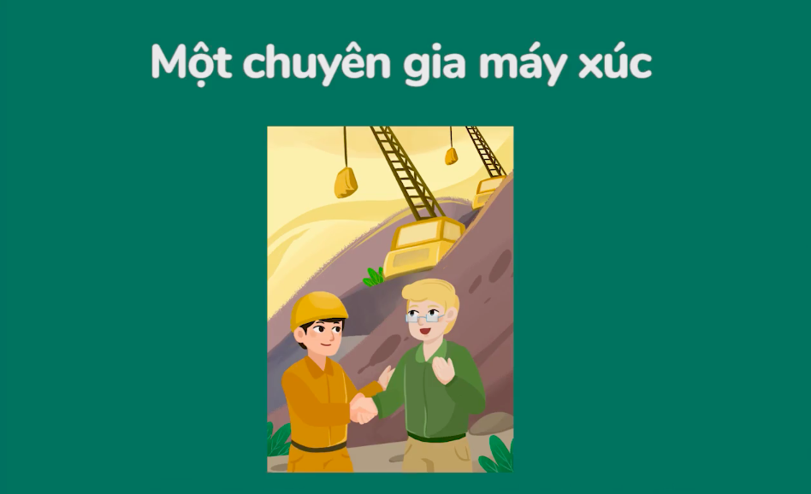
Tập đọc
Một chuyên gia máy xúc

Slide 2












Slide 3


Câu 1: Em hãy đọc thuộc lòng bài:
Bài ca về trái đất?

Slide 4
Câu 2: Nêu nội dung của bài Tập đọc ‘’ Bài ca về trái đất ‘’?

Slide 5

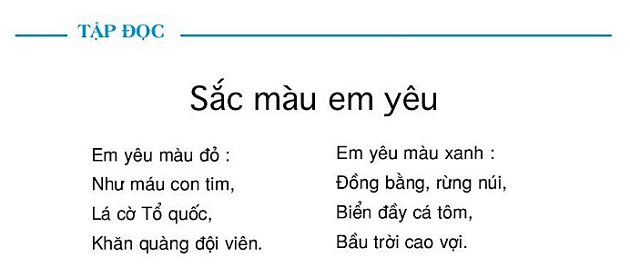

Trang 45 -46/sgk TV5

Slide 6
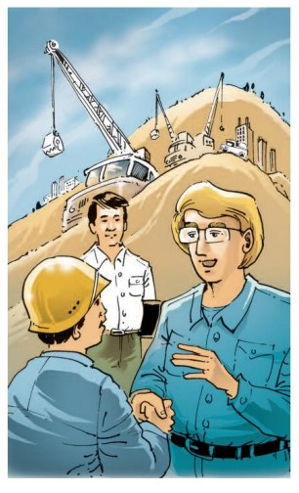
Quan sát tranh, nêu nội dung tranh:
Một chuyên gia máy xúc

Slide 7

Thứ ngày tháng 10 năm 2021
Môn: Tập đọc
Bài: Một chuyên gia máy xúc.

Slide 8

Mục tiêu
I
Đọc đúng
II
Hiểu nội dung bài
Đọc hay
III

Slide 9

KHÁM PHÁ

Slide 10
Đọc mẫu
Đó là một buổi sáng đầu xuân. Trời đẹp. Gios nhẹ và hơi lạnh. Ánh nắng ban mai nhạt loãng rải trên vùng đất đỏ công trường tạo nên một hòa sắc êm dịu,
Chiếc máy xúc của tôi hối hả ‘’ điểm tâm’’ những gầu chắc và đầy. Chợt lúc quay ra, qua khung cửa kính buồng máy, tôi nhìn thấy một người ngoại quốc cao lớn, mái tóc vàng óng ửng lên như một mảng nắng. Tôi đã từng gặp nhiều người ngoại quốc đến thăm quan công trường. Nhưng người ngoại quốc này có vẻ gì nổi bật lên khác hẳn các khách tham quan khác. Bộ quần áo xanh màu công nhân, thân hình chắc khỏe, khuôn mặt to chất phác....,tất cả gợi lên ngay từ phút đầu những nét giản dị, thân mật.

Slide 11
Đoàn xe tải lần lượt ra khỏi công trường. Tôi cho máy xúc vun đất xong đâu vào đấy, hạ tay gầu rồi nhảy ra khỏi buồng lái. Anh phiên dịch giới thiệu: ‘’ Đồng chí A-lếch-xây, chuyên gia máy xúc!’’
A-lếch-xây nhìn tôi bằng đôi mắt sâu và xanh, mỉm cười, hỏi:
Đồng chí lái máy xúc bao nhiêu năm rồi ?
Tính đến nay là năm thứ mười một. – Tôi đáp:
Thế là A-lếch-xây đưa bàn tay vừa to vừa chắc ra năm lấy bàn tay đầy dầu mỡ của tôi lắc mạnh và nói:
Chúng mình là bạn đồng nghiệp đấy, đồng chí Thủy ạ!
Cuộc tiếp xúc thân mật ấy đã mở đầu cho tình bạn thắm thiết giữa tôi và A-lếch- xây.
Theo Hồng Thủy

Slide 12
Chia đoạn
Đó là một buổi sáng đầu xuân. Trời đẹp. Gios nhẹ và hơi lạnh. Ánh nắng ban mai nhạt loãng rải trên vùng đất đỏ công trường tạo nên một hòa sắc êm dịu,
Chiếc máy xúc của tôi hối hả ‘’ điểm tâm’’ những gầu chắc và đầy. Chợt lúc quay ra, qua khung cửa kính buồng máy, tôi nhìn thấy một người ngoại quốc cao lớn, mái tóc vàng óng ửng lên như một mảng nắng. Tôi đã từng gặp nhiều người ngoại quốc đến thăm quan công trường. Nhưng người ngoại quốc này có vẻ gì nổi bật lên khác hẳn các khách tham quan khác. Bộ quần áo xanh màu công nhân, thân hình chắc khỏe, khuôn mặt to chất phác....,tất cả gợi lên ngay từ phút đầu những nét giản dị, thân mật.
1
2

Slide 13
Đoàn xe tải lần lượt ra khỏi công trường. Tôi cho máy xúc vun đất xong đâu vào đấy, hạ tay gầu rồi nhảy ra khỏi buồng lái. Anh phiên dịch giới thiệu: ‘’ Đồng chí A-lếch-xây, chuyên gia máy xúc!’’
A-lếch-xây nhìn tôi bằng đôi mắt sâu và xanh, mỉm cười, hỏi:
Đồng chí lái máy xúc bao nhiêu năm rồi ?
Tính đến nay là năm thứ mười một. – Tôi đáp:
Thế là A-lếch-xây đưa bàn tay vừa to vừa chắc ra năm lấy bàn tay đầy dầu mỡ của tôi lắc mạnh và nói:
Chúng mình là bạn đồng nghiệp đấy, đồng chí Thủy ạ!
Cuộc tiếp xúc thân mật ấy đã mở đầu cho tình bạn thắm thiết giữa tôi và A-lếch- xây. Theo Hồng Thủy
3
4

Slide 14
Đọc nối tiếp đoạn đoạn
Đó là một buổi sáng đầu xuân. Trời đẹp. Gios nhẹ và hơi lạnh. Ánh nắng ban mai nhạt loãng rải trên vùng đất đỏ công trường tạo nên một hòa sắc êm dịu,
Chiếc máy xúc của tôi hối hả ‘’ điểm tâm’’ những gầu chắc và đầy. Chợt lúc quay ra, qua khung cửa kính buồng máy, tôi nhìn thấy một người ngoại quốc cao lớn, mái tóc vàng óng ửng lên như một mảng nắng. Tôi đã từng gặp nhiều người ngoại quốc đến thăm quan công trường. Nhưng người ngoại quốc này có vẻ gì nổi bật lên khác hẳn các khách tham quan khác. Bộ quần áo xanh màu công nhân, thân hình chắc khỏe, khuôn mặt to chất phác....,tất cả gợi lên ngay từ phút đầu những nét giản dị, thân mật.
1
2

Slide 15
Đoàn xe tải lần lượt ra khỏi công trường. Tôi cho máy xúc vun đất xong đâu vào đấy, hạ tay gầu rồi nhảy ra khỏi buồng lái. Anh phiên dịch giới thiệu: ‘’ Đồng chí A-lếch-xây, chuyên gia máy xúc!’’
A-lếch-xây nhìn tôi bằng đôi mắt sâu và xanh, mỉm cười, hỏi:
Đồng chí lái máy xúc bao nhiêu năm rồi ?
Tính đến nay là năm thứ mười một. – Tôi đáp:
Thế là A-lếch-xây đưa bàn tay vừa to vừa chắc ra năm lấy bàn tay đầy dầu mỡ của tôi lắc mạnh và nói:
Chúng mình là bạn đồng nghiệp đấy, đồng chí Thủy ạ!
Cuộc tiếp xúc thân mật ấy đã mở đầu cho tình bạn thắm thiết giữa tôi và A-lếch- xây. Theo Hồng Thủy
3
4

Slide 16



LUYỆN ĐỌC
loãng
hòa sắc
gầu
buồng máy
óng ửng
chất phác
A- lếch- xây
thắm thiết

Slide 17
Luyện đọc
Thế là A-lếch-xây đưa bàn tay vừa to vừa chắc ra nắm lấy bàn tay đầy dầu mỡ của tôi lắc mạnh mà nói.

Slide 18

Công trường: nơi tập trung máy móc, người , dụng cụ…để khai thác hay xây dựng.
GIẢI NGHĨA TỪ

Slide 19
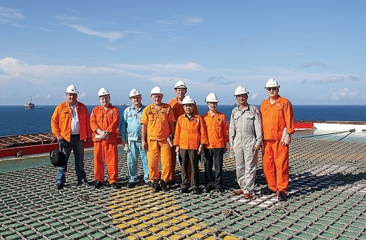
Chuyên gia: cán bộ kĩ thuật nước ngoài sang giúp nước ta.
GIẢI NGHĨA TỪ

Slide 20
Đọc toàn bài
Đó là một buổi sáng đầu xuân. Trời đẹp. Gios nhẹ và hơi lạnh. Ánh nắng ban mai nhạt loãng rải trên vùng đất đỏ công trường tạo nên một hòa sắc êm dịu,
Chiếc máy xúc của tôi hối hả ‘’ điểm tâm’’ những gầu chắc và đầy. Chợt lúc quay ra, qua khung cửa kính buồng máy, tôi nhìn thấy một người ngoại quốc cao lớn, mái tóc vàng óng ửng lên như một mảng nắng. Tôi đã từng gặp nhiều người ngoại quốc đến thăm quan công trường. Nhưng người ngoại quốc này có vẻ gì nổi bật lên khác hẳn các khách tham quan khác. Bộ quần áo xanh màu công nhân, thân hình chắc khỏe, khuôn mặt to chất phác....,tất cả gợi lên ngay từ phút đầu những nét giản dị, thân mật.

Slide 21
Đoàn xe tải lần lượt ra khỏi công trường. Tôi cho máy xúc vun đất xong đâu vào đấy, hạ tay gầu rồi nhảy ra khỏi buồng lái. Anh phiên dịch giới thiệu: ‘’ Đồng chí A-lếch-xây, chuyên gia máy xúc!’’
A-lếch-xây nhìn tôi bằng đôi mắt sâu và xanh, mỉm cười, hỏi:
Đồng chí lái máy xúc bao nhiêu năm rồi ?
Tính đến nay là năm thứ mười một. – Tôi đáp:
Thế là A-lếch-xây đưa bàn tay vừa to vừa chắc ra năm lấy bàn tay đầy dầu mỡ của tôi lắc mạnh và nói:
Chúng mình là bạn đồng nghiệp đấy, đồng chí Thủy ạ!
Cuộc tiếp xúc thân mật ấy đã mở đầu cho tình bạn thắm thiết giữa tôi và A-lếch- xây. Theo Hồng Thủy

Slide 22


THỰC HÀNH

Slide 23
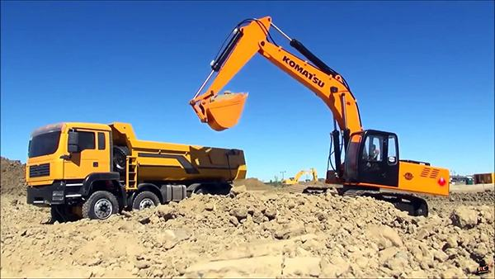
1. Anh Thủy gặp A- lếch – xây ở đâu?
- Hai người gặp nhau trên công trường xây dựng.
Ý 1. Cuộc gặp gỡ
của 2 người bạn

Slide 24

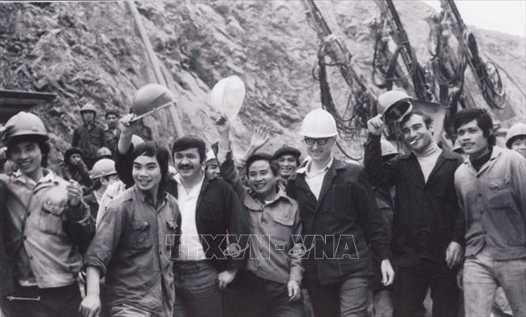
2. Dáng vẻ của A-Lếch –xây có gì đặc biệt khiến anh Thủy chú ý?
- A-lếch-xây có vóc người cao lớn, mái tóc vàng óng ửng, thân hình chăc skhoer, mặc bộ quần áo xanh công nhân, khuôn mặt to – chất phác đầy giản dị.
Ý 2. Dáng vẻ đặc biệt của A-lếch-xây.

Slide 25
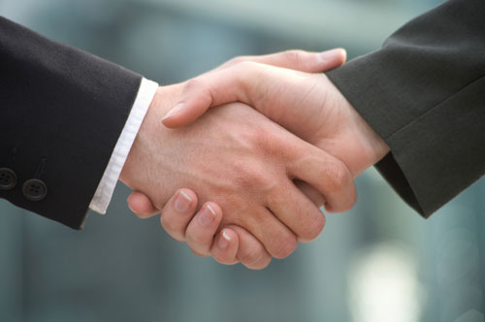
3. Cuộc gặp gỡ giữa hai người đồng nghiệp diễn ra như thế nào?
Cuộc gặp gỡ tràn đầy sự thân thiện, không hề có rào cản ngôn ngữ, có nhiều ấn tượng về nhau.
Ý 3. Giới thiệu hai người bạn gặp nhau ở công trường xây dựng.

Slide 26

Ý 2. Dáng vẻ đặc biệt của
A-lếch-xây.
Ý 1. Cuộc gặp gỡ của 2 người bạn
Ý 3. Giới thiệu hai người bạn gặp nhau ở công trường xây dựng.

Slide 27
Thứ ngày tháng 10 năm 2021
Môn : Tập đọc
Bài: Một chuyên gia máy xúc.
Nội dung chính :
Tình bạn chân thành giữa chuyên gia nước ngoài với một công dân Việt Nam, thể hiện được nét hữu nghị tình dân tộc.

Slide 28
LUYỆN ĐỌC DIỄN CẢM

Slide 29

Hướng dẫn đọc
- Đọc trôi chảy, lưu loát bài viết; diễn cảm toàn bài văn với giọng nhẹ nhàng, đằm thắm thể hiện được cảm xúc về tình bạn, tình hữu nghị của người kể chuyện.
- Nhấn mạnh: Đọc đúng các lời đối thoại thể hiện đúng giọng đọc của nhân vật..

Slide 30
Luyện đọc đoạn 4
A-lếch-xây nhìn tôi bằng đôi mắt sâu và xanh, mỉm cười, hỏi:
Đồng chí lái máy xúc bao nhiêu năm rồi ?
Tính đến nay là năm thứ mười một. – Tôi đáp:
Thế là A-lếch-xây đưa bàn tay vừa to vừa chắc ra năm lấy bàn tay đầy dầu mỡ của tôi lắc mạnh và nói:
- Chúng mình là bạn đồng nghiệp đấy, đồng chí Thủy ạ!
Cuộc tiếp xúc thân mật ấy đã mở đầu cho tình bạn thắm thiết giữa tôi và A-lếch- xây. Theo Hồng Thủy

Slide 31
Mục tiêu
I
Đọc đúng
II
Hiểu nội dung bài
Đọc hay
III

Slide 32
VẬN DỤNG
+ Luyện đọc và nắm nội dung bài đọc.
+ Xem trước bài : Ê – mi- li, con....

